Slide 1
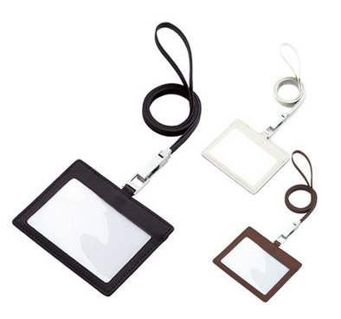
【提案書】
レザーIDカードホルダー(ネックストラップ付)
特徴
高級感のある牛革素材を使っていますのでビジネスシーンにも最適なIDカードホルダーです。本体と同色のネットストラップ付き。カラーバリエーションは全3色。オリジナル名入れも可能です。
納期
納期スペース
仕様
素 材：牛革(スプリットレザー)､PVC､PU､亜鉛合金 他
サイズ：カードケース/約101×80×2mm･ネックストラップ/約830×8mm
付属品：取説付
包 装：OPP袋､台紙
備 考：チョコレートブラウン・リアルブラック・ホワイト
お見積
お見積りスペース

